Slide 1
二次函数的图象与性质
第二章 二次函数
第3课时
WWW.PPT818.COM

Slide 2
知识点1 二次函数y=a(x-h)²的图象与性质
1.对于函数y=-2(x-3)²,下列说法不正确的 ( D )
A.开口向下 B.对称轴是x=3
C.最大值为0 D.与y轴不相交
2.已知二次函数y=3(x+1)²的图象上有三点A(1,y₁),B(2,y₂),C(-2,y₃),则y₁,y₂,y₃的大小关系是 ( B )
A.y₁>y₂>y₃ B.y₂>y₁>y₃
C.y₃>y₁>y₂ D.y₃>y₂>y₁
【变式拓展】对于二次函数y=- x²+2,当x为x₁和x₂时,对应的函数值分别为y₁和y₂.若x₁>x₂>0,则y₁和y₂的大小关系是 ( B )
A.y₁>y₂ B.y₁<y₂
C.y₁=y₂ D.无法比较

Slide 3
知识点2 二次函数y=a(x-h)²+k的图象与性质
3.已知二次函数y=3(x-1)²+2,则下列说法正确的是 ( B )
A.图象的开口向下
B.图象的顶点坐标是(1,2)
C.当x>1时,y随x的增大而减小
D.图象与y轴的交点坐标为(0,2)
4.如果二次函数y=a(x-h)²+k的图象的对称轴为直线x=3,那么h= 3 ;如果它的顶点坐标为(3,-5),那么k的值为 -5 .

Slide 4
知识点3 二次函数y=ax²与y=a(x-h)²,y=a(x-h)²+k的图象的关系
5.若将抛物线y=x²沿着x轴向左平移1个单位,再沿y轴向下平移1个单位,则得到的抛物线的表达式为 ( D )
A.y=(x-1)²-1 B.y=(x-1)²+1
C.y=(x+1)²+1 D.y=(x+1)²-1
6.已知函数y=2x²,y=2(x-4)²和y=2(x+1)².
(1)分别说出各个函数图象的开口方向、对称轴和顶点坐标.
(2)分析分别通过怎样的平移,可以由抛物线y=2x²得到抛物线y=2(x-4)²和y=2(x+1)²?
解:(1)y=2x²的图象开口向上,对称轴为y轴(直线x=0),顶点坐标为(0,0);
y=2(x-4)²的图象开口向上,对称轴为直线x=4,顶点坐标为(4,0);
y=2(x+1)²的图象开口向上,对称轴为直线x=-1,顶点坐标为(-1,0).
(2)抛物线y=2x²向右平移4个单位得到抛物线y=2(x-4)²,
抛物线y=2x²向左平移1个单位得到抛物线y=2(x+1)².

Slide 5
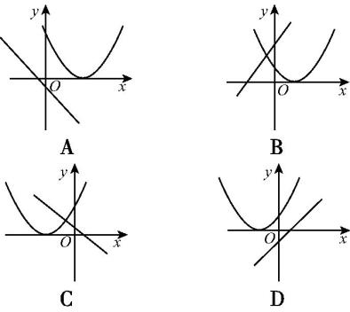
7.如图,二次函数y=(x+a)²与一次函数y=ax-a在同一平面直角坐标系中的图象可能是 ( D )

Slide 6
8.下列二次函数中,图象以直线x=2为对称轴,且经过点(0,3)的是 ( C )
A.y=(x-2)²+3 B.y=(x+2)²+1
C.y=(x-2)²-1 D.y=(x+2)²-3
9.已知二次函数y=3x²+1和y=3(x-1)²,则下列说法:①它们的图象都是开口向上;②它们的对称轴都是y轴,顶点坐标都是原点(0,0);③当x>0时,它们的函数值y都是随着x的增大而增大;④它们的开口的大小是一样的.其中正确的说法有 ( B )
A.1个 B.2个 C.3个 D.4个
10.已知二次函数y=a(x+1)²-b(a≠0)有最小值1,则a,b的大小关系为 ( A )
A.a>b B.a<b
C.a=b D.不能确定

Slide 7
11.二次函数y=a(x-4)²-4(a≠0)的图象在2<x<3这一段位于x轴的下方,在6<x<7这一段位于x轴的上方,则a的值为 ( A )
A.1 B.-1 C.2 D.-2
提示:∵抛物线y=a(x-4)²-4(a≠0)的对称轴为直线x=4,而抛物线在6<x<7这一段位于x轴的上方,∴抛物线在1<x<2这一段位于x轴的上方.∵抛物线在2<x<3这一段位于x轴的下方,∴抛物线过点(2,0).把点(2,0)代入y=a(x-4)²-4(a≠0),得4a-4=0,解得a=1.
12.(衡阳中考)已知函数y=-(x-1)²图象上的两点A(2,y₁),B(a,y₂),其中a>2,则y₁与y₂的大小关系是y₁ > y₂.(填“<”“>”或“=”)

Slide 8
13.已知抛物线y=a(x+2)²过点(1,-3).
(1)求抛物线对应的函数表达式;
(2)指出抛物线的对称轴、顶点坐标;
(3)当x取何值时,y的值随x值的增大而减小?

Slide 9
14.把二次函数y=a(x-h)²+k的图象先向左平移2个单位,再向上平移4个单位,得到二次函数y= (x+1)²-1的图象.
(1)试确定a,h,k的值;
(2)指出二次函数y=a(x-h)²+k的开口方向、对称轴和顶点坐标.
解:(1)由题意易得a= ,h=1,k=-5.
(2)开口向上,对称轴是直线x=1,顶点坐标为(1,-5).

Slide 10
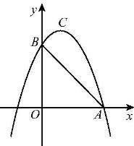
15.如图,已知抛物线y=a(x-h)²+k与x轴的一个交点为A(3,0),与y轴的交点为B(0,3),其顶点为C,对称轴为直线x=1.
(1)求抛物线对应的函数表达式;
(2)已知M为y轴上的一个动点,当△ABM为等腰三角形时,求点M的坐标.
解:(1)抛物线对应的函数表达式为y=-(x-1)²+4.
(2)①当MA=MB时,点M(0,0);
②当AB=AM时,点M(0,-3);

Slide 11
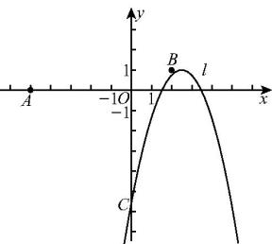
16.如图,已知点O(0,0),A(-5,0),B(2,1),抛物线l:y=-(x-h)²+1(h为常数)与y轴的交点为C.
(1)若l经过点B,求它的表达式,并写出此时l的对称轴及顶点坐标;
(2)设点C的纵坐标为y_{c},求y_{c}的最大值,此时l上有两点(x₁,y₁),(x₂,y₂),其中x₁>x₂≥0,比较y₁与y₂的大小;
(3)当线段OA被l只分为两部分,且这两部分的比是1∶4时,求h的值.

Slide 12
解:(1)把点B的坐标代入表达式,得h=2,
∴抛物线l的表达式为y=-(x-2)²+1,对称轴为直线x=2,顶点坐标为(2,1).
(2)点C的横坐标为0,则y_{c}=-h²+1,当h=0时,y_{c}有最大值为1.
此时,l:y=-x²+1,对称轴为y轴,当x≥0时,y随着x的增大而减小,∴x₁>x₂≥0时,y₁<y₂.
(3)l把线段OA分成1∶4两部分,则l与OA的交点坐标为(-1,0)或(-4,0),
把x=-1,y=0代入y=-(x-h)²+1,得h=0或h=-2.
但当h=-2时,线段OA被分为三部分,不合题意,舍去.
同理,把x=-4,y=0代入y=-(x-h)²+1,得h=-5或h=-3(舍去).
∴h的值为0或-5.

